Slide 1
第六章
循环结构（一）

Slide 2


回顾
假设
假设
weekOfMonth = 1
day = 1
weekOfMonth = 2
day = 7
请写出运行结果
switch(day){
case 1:
document.write("法国大餐");
break;
case 2:
case 4:
document.write("满汉全席");
break;
case 7:
if (weekOfMonth == 1) {
document.write("苹果餐");
} else {
document.write("香蕉餐");
}
break;
}
法国大餐
香蕉餐

Slide 3

预习检查
举例说明，循环结构用于解决哪些问题？
循环结构中使用了哪些关键字？
循环结构包括哪些要素？

Slide 4
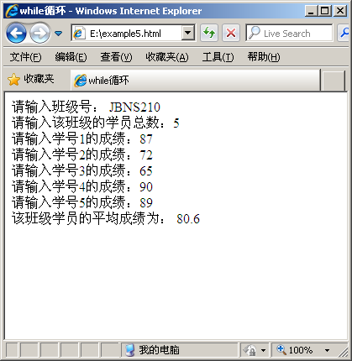
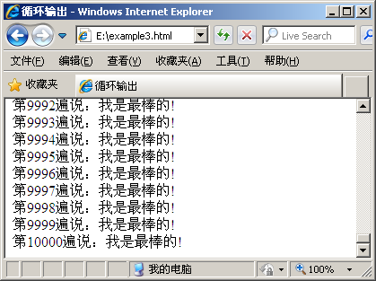
本章任务
实现信息的重复输出
实现循环录入学生成绩，计算平均值

Slide 5
本章目标
理解循环的含义
会使用while语句实现业务逻辑
会使用do-while语句实现业务逻辑

Slide 6

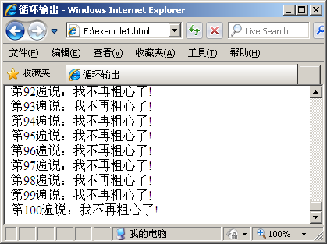
为什么需要循环2-1
代码示例
1、小明期中考试成绩不理想 ，父亲要求他写100遍“我不再粗心了！”
费时
费力
影响阅读
document.writeln("第1遍说：我不再粗心了!"+"<br>");
document.writeln("第2遍说：我不再粗心了!"+"<br>");
……
document.writeln("第100遍说：我不再粗心了!"+"<br>");
100条
2、父亲要求他写10000遍“我是最棒的！”，怎么办？

Slide 7
为什么需要循环2-2
没有使用循环结构
使用while循环
document.writeln("我是最棒的!");
document.writeln("我是最棒的!");
document.writeln("我是最棒的!");
document.writeln("我是最棒的!");
document.writeln("我是最棒的!");
document.writeln("我是最棒的!");
… …
document.writeln("我是最棒的!");
var i = 1;
while ( i <= 100 ){
document.writeln(
"我不再粗心了!");
i ++;
}
i <= 10000
"我是最棒的！");
教员演示示例：使用循环结构解决问题2
教员演示示例：使用循环结构解决问题1

Slide 8

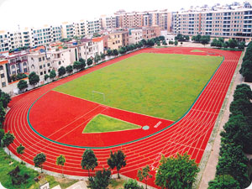


什么是循环
生活中的循环
打印50份试卷
10000米赛跑
锲而不舍地学习
旋转的车轮
循环结构的特点
循环结构
循环条件
循环操作
Notes:
时钟，汽车轮胎转动，上班、上学和休息，地球转动，运动员的比赛围绕跑道跑步。
条件：电，汽油，到达终点

Slide 9
循环的概念
循环条件
循环体
根据某种特定条件，反复执行程序中某一段代码的程序结构，被称为循环结构
while循环
do while循环
for循环
Notes:
介绍循环结构的概念。
循环就是在满足条件的情况下，去不断重复的执行某一个操作。
优点
解决重复操作
减少代码编写量，使代码结构清晰
增强代码的可读性

Slide 10


什么是while循环
符合条件，循环继续执行；否则，循环退出
特点：先判断，再执行
初始部分
while ( 循环条件 ) {
循环操作
}
var i = 1;
while ( i <= 30 ) {
document.writeln("我是最棒的!");
i ++;
}
循环中被重复执行的操作
循环条件
假
真
循环操作
编码规范：缩进、换行
Notes:
初始部分：从什么状态开始作为循环的起点
循环条件：设置循环结束的条件，在满足这个条件下，循环语句会重复执行
条件迭代：设置条件的变化范围，下一次循环开始之前要执行的操作
循环语句：当满足循环条件时，需要执行的程序代码

Slide 11

怎样使用while循环3-1
如何用程序描述下面这个故事呢？
循环条件
为了备战才艺大赛，张琳锲而不舍地练习，好朋友萌萌严格把关…
“萌萌，怎么样，可以了吗？ ”
“不行，高音部分唱得还不是很好，钢琴还要继续练啊 ！”
没有听到满意的评价，看来革命尚未成功，张琳并不气馁：
早上5点练声，上午练钢琴，下午到声乐老师家练习唱歌，晚上练习舞蹈基本功。
循环操作
使用while循环的步骤
  1、分析循环条件和循环操作
  2、套用while语法写出代码
  3、检查循环是否能够退出

Slide 12

怎样使用while循环3-2
比较两个String类型的值是否相等
document.writeln("表演得怎么样？(y/n):"+"<br>");
var answer = prompt("表演得怎么样？（y/n）","");
document.writeln("\t"+answer+"<br>");
while (answer != "y") {
document.writeln("早上5点开始练声！"+"<br>");
document.writeln("上午练习钢琴！"+"<br>");
document.writeln("下午到声乐老师家练习唱歌！"+"<br>");
document.writeln("晚上练习舞蹈基本功!"+"<br><br>");
document.writeln("表演得怎样？(y/n):");
answer = prompt("表演得怎么样？（y/n）","");
document.writeln("\t"+answer+"<br>");
}
document.writeln("圆满完成！");
循环操作
循环条件
教员演示示例：使用while循环结构

Slide 13
怎样使用while循环3-3
录入班级人数和学生成绩，计算班级学生的平均成绩
var i = 1;
while ( i <= stuNum ) {
document.write("请输入学号" + i + "的成绩：");
score = parseInt(prompt("请输入学号" + i + "的成绩",""));
document.write(score+"<br>");
sum = sum + score;
i++;
}
avg =Math.round((sum / stuNum )*100)/100;
循环条件：目前录入的成绩数目小于总人数
循环操作：录入学生成绩，并累加求和
教员演示示例：使用while循环结构

Slide 14

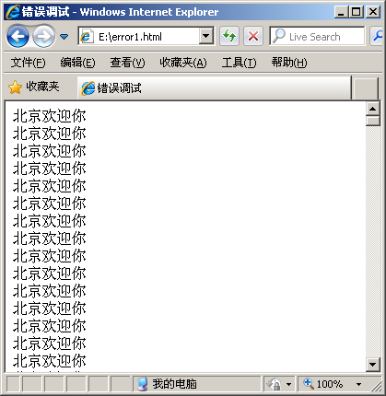
while循环常见错误5-1
循环一直执行，不会退出，哪里出错了？
/* 打印4次“北京欢迎你” */
<script language="JavaScript">
var i = 0;
while ( i < 4 ) {
document.writeln("北京欢迎你<br>");
}
</script>
i ++;
永远都不会退出的循环称为死循环

Slide 15
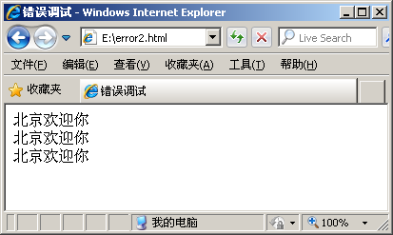
while循环常见错误5-2
只打印了三次 ，哪里出错了？
/* 打印4次“北京欢迎你” */
<script language="JavaScript">
var i = 1;
while ( i < 4 ) {
document.writeln("北京欢迎你<br>");
i ++;
}
</script>
i <= 4
注意检查循环次数是否满足需求

Slide 16
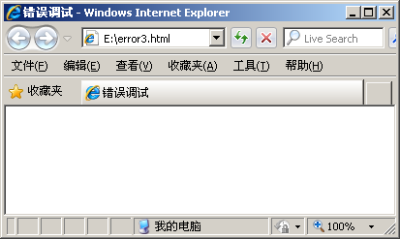
while循环常见错误5-3
一次都没有打印，哪里出错了？
<script language="JavaScript">
var i = 0;
while ( i > 5 ) {
document.writeln("北京欢迎你<br>");
i ++;
}
</script>
i < 5
注意：如果一开始条件就不满足，while循环一次都不执行

Slide 17
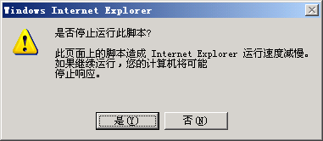
while循环常见错误5-4
显示警告对话框，代码哪里出错了？
<script language="JavaScript">
var i = 0;
while ( i < 5 )
{
document.writeln("北京欢迎你<br>");
i ++;
}
</script>
×
;
注意：分号“；”表示一个语句结束。如果分号“；”紧跟在while条件后，那么就表示该while循环结束

Slide 18
while循环常见错误5-5
显示警告对话框，代码哪里出错了？
<script language="JavaScript">
var i = 0;
while ( i < 5 )
document.writeln("北京欢迎你<br>");
i ++;
</script>
{
}
注意：while循环操作应该以一对花括号“{”和“}”作为循环的开始和结束。如果没有“{”和“}”，那么只有距离while最近的一条语句是while循环操作语句

Slide 19

小结
参考答案
2006年培养学生8万人，每年增长25%，请问按此增长速度，到哪一年培训学生人数将达到20万人？
提示：
1、循环条件和循环操作分别是什么？
2、var year = 2006;
var students = 80000;
while …
3、2007年培训学生数量 = 80000 * (1 + 0.25 )

Slide 20
do-while循环
如何用程序讲述下面的故事？
苦练半年，眼看大赛在即。
萌萌提议：彩排一次。如果很令人满意，以后就不用彩排了；否则每天都要彩排，
直到现场表现让她满意为止！
张琳能否用动听的歌声震撼萌萌，用美妙的钢琴声博得赞赏呢？……
while (循环条件){
循环操作
}
do {
循环操作
}while ( 循环条件 );
while循环先判断，再执行不适合描述此故事
？

Slide 21
什么是do-while循环
先执行一遍循环操作
do {
循环操作
} while ( 循环条件 );
循环操作
真
循环条件
符合条件，循环继续执行；否则，循环退出
假
特点：先执行，再判断

Slide 22
怎样使用do-while循环2-1
先执行一遍循环操作
var answer; //回答
do {
document.writeln("唱歌！<br>");
document.writeln("演奏肖邦钢琴曲！<br>");
document.writeln("可以了吗？(y/n):");
answer = prompt("可以了吗？","");
document.writeln(answer+"<br>");
} while ( answer != "y" ) ;
document.writeln("大功告成！");
循环条件
教员演示示例：使用do-while循环结构

Slide 23
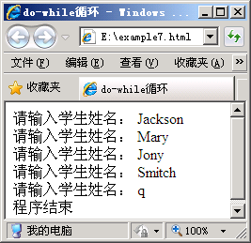
怎样使用do-while循环2-2
连续录入学生姓名，输入“q”则系统退出
var name;
do{
document.writeln("请输入学生姓名：");
name = prompt("请输入学生姓名：","");
document.writeln(name+"<br>");
}while (name != "q");
document.writeln("程序结束");
循环条件：录入字母“q”
循环操作：录入学生姓名
演示示例：使用do-while循环结构

Slide 24

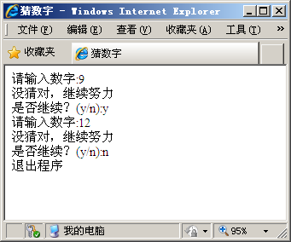


演示案例
需求说明
  实现猜数字的功能
  在系统中预定义一个数字，然后由用户在页面输入一个字，二者进行比较
    如果相同则提示“恭喜你，猜对了”
    否则提示“没猜对，继续努力”。
在猜字过程中，用户每猜错一次，系统会提示用户是否继续，用户可选择继续猜数字，或者退出程序
教师讲解相关理论和需求
Notes:
猜数字

Slide 25

演示案例
思路分析
  循环条件：用户在是否继续选择时，输入字符y
  循环体语句：
    系统数字与用户输入比较，并根据比较给出提示
  使用prompt()接收用户的输入
教师讲解相关理论并演示
Notes:
案例:猜数字

Slide 26
小结
使用do-while实现：输出摄氏温度与华氏温度的对照表，要求它从摄氏温度0度到250度，每隔20度为一项，对照表中的条目不超过10条。
转换关系：华氏温度 = 摄氏温度 * 9 / 5.0 + 32
参考代码
提示：
1、循环操作：计算华氏温度，并输出对照条目
2、循环条件：条目<=10 && 摄氏温度 <= 250

Slide 27
比较while和do-while
while循环和do-while循环的区别
  语法不同
  初始情况不满足循环条件时
    while循环一次都不会执行
    do-while循环不管任何情况都至少执行一次
先执行，再判断
while ( 循环条件 ) {
循环操作
}
do {
循环操作
} while( 循环条件 );
先判断，再执行

Slide 28
小结
下面 2 段代码片断中变量a的输出值相同吗？
片断1：
var a=0, b;
b = parseInt(prompt("请输入循环次数：",""));
while( b <= 10 ){
a=a + b;
b++;
}
document.writeln(a);
当变量b的值小于或等于10时，二者结果相同
当变量b的值大于10时，二者结果不同
片断1：a = 0
片断2：a = b的值
片断2：
while循环是先判断后执行，而do-while循环则是先执行后判断
b大于10时，while循环一次也不执行循环操作，而do-while循环则要执行一次循环操作
var a=0, b;
b = parseInt(prompt("请输入循环次数：",""));
do{
a=a + b;
b++;
}while ( b <= 10 );
document.writeln(a);

Slide 29
总结
循环结构的特点是什么？
while循环和do-while循环有什么区别？
下面代码中有错误吗？如果有错，请改正
var i=0;
do {
document.write("Hello, I am a student.");
} while(i<0)
;

Slide 30
作业
课后作业
  必做
    教师备课时在此添加内容
  选做
    教师备课时在此添加内容
  提交时间：xxx
  提交形式：xxx
预习作业
  背诵英文单词
  教师备课时在此添加内容

Slide 31


